Slide 1
Δειγματοληψία
Στην Επαγωγική στατιστική οδηγούμαστε σε συμπεράσματα και αποφάσεις για τις παραμέτρους ενός πληθυσμού με τη βοήθεια ενός τυχαίου δείγματος που επιλέγεται από τον πληθυσμό με τη διαδικασία της απλής τυχαίας δειγματοληψίας
Τυχαίο είναι ένα δείγμα όταν όλα τα άτομα του πληθυσμού έχουν την ίδια πιθανότητα να επιλεγούν σ’ αυτό.
Βασικές μέθοδοι απλής τυχαίας δειγματοληψίας:
    Κλήρωση
    Πίνακας τυχαίων αριθμών

Slide 2
Δειγματοληψία
Αν ένα στατιστικό, δηλ. μια ποσότητα που μπορεί να υπολογιστεί από τα στοιχεία του δείγματος (π.χ. μέση τιμή, τυπική απόκλιση), υπολογιστεί σ’ όλα τα δυνατά τυχαία δείγματα του ίδιου μεγέθους Ν που μπορεί να ληφθούν από ένα πληθυσμό δημιουργείται μια κατανομή τιμών του που ονομάζεται δειγματοληπτική κατανομή του στατιστικού
Δειγματοληπτική κατανομή της μέσης τιμής είναι ή κατανομή των μέσων τιμών όλων των τυχαίων δειγμάτων ίδιου μεγέθους Ν που μπορεί να ληφθούν από ένα πληθυσμό.

Slide 3
Παράδειγμα δειγματοληπτικής κατανομής

Slide 4
Παράδειγμα δειγματοληπτικής κατανομής

Slide 5
Παράδειγμα δειγματοληπτικής κατανομής
Είναι εντυπωσιακή η διαφορά ανάμεσα στο ιστόγραμμα της κατανομής του πληθυσμού και το ιστόγραμμα της δειγματοληπτικής κατανομής του . Ενώ στην πρώτη οι τιμές είναι ομοιόμορφα κατανεμημένες, η δεύτερη παρουσιάζει μια κορυφή και είναι απόλυτα συμμετρική

Slide 6
Κεντρικό οριακό θεώρημα

Slide 7
Κεντρικό οριακό θεώρημα

Slide 8
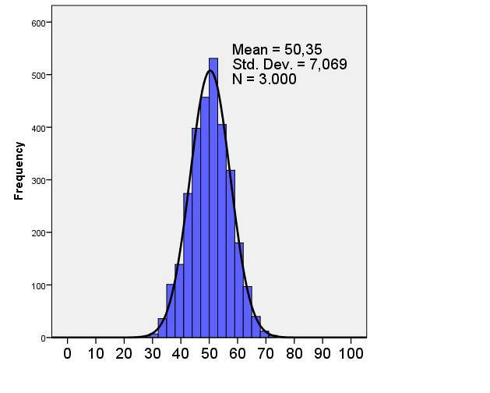
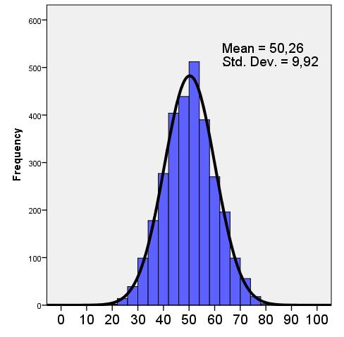
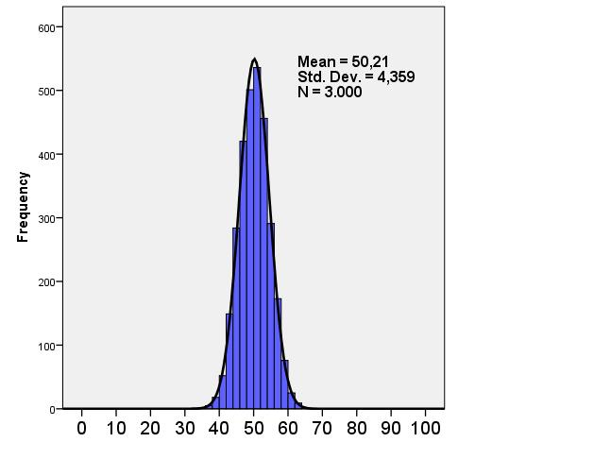
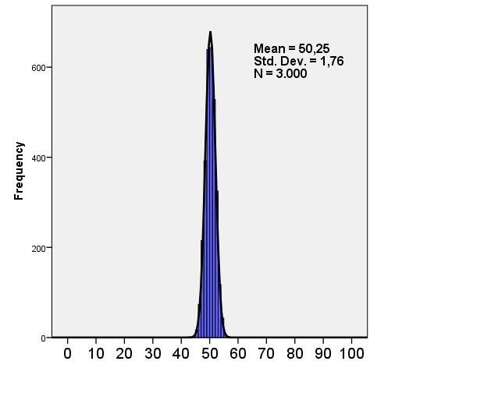
Δειγματοληπτικές κατανομές μέσης τιμής για Ν=2, Ν=5, και Ν=30
Τα δείγματα προέρχονται από πληθυσμό κανονικής κατανομής
Ν=2
Κατανομή πληθυσμού
Ν=5
Ν=30

Slide 9
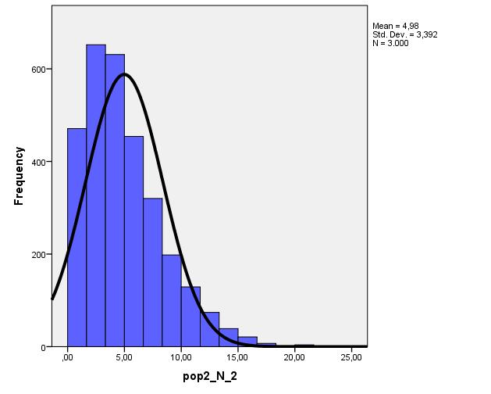
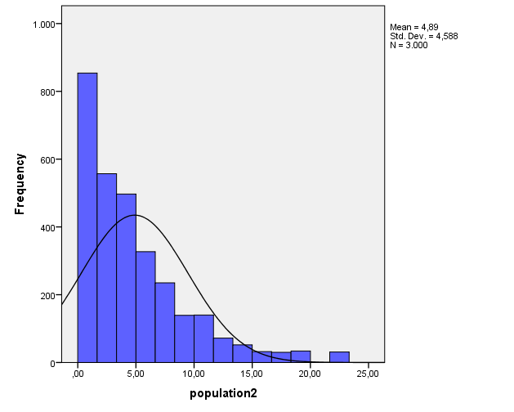
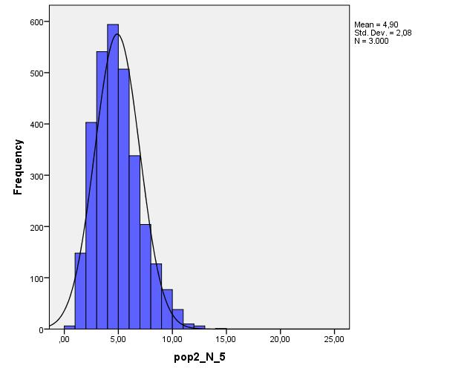
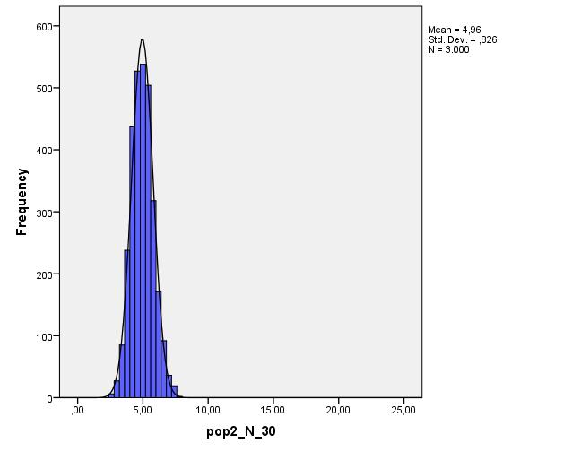
Δειγματοληπτικές κατανομές μέσης τιμής για Ν=2, Ν=5, και Ν=30
Τα δείγματα προέρχονται από πληθυσμό ισχυρής θετικής ασυμμετρίας
Ν=2
Κατανομή πληθυσμού
Ν=5
Ν=30

Slide 10
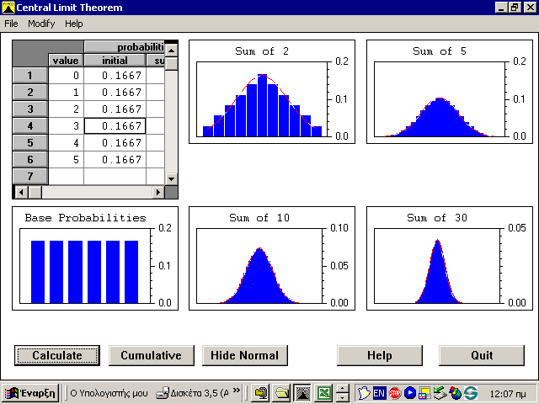
Δειγματοληπτικές κατανομές του αθροίσματος για Ν=2, Ν=5, Ν=10 και Ν=30
Τα δείγματα προέρχονται από πληθυσμό με ομοιόμορφη κατανομή

Slide 11
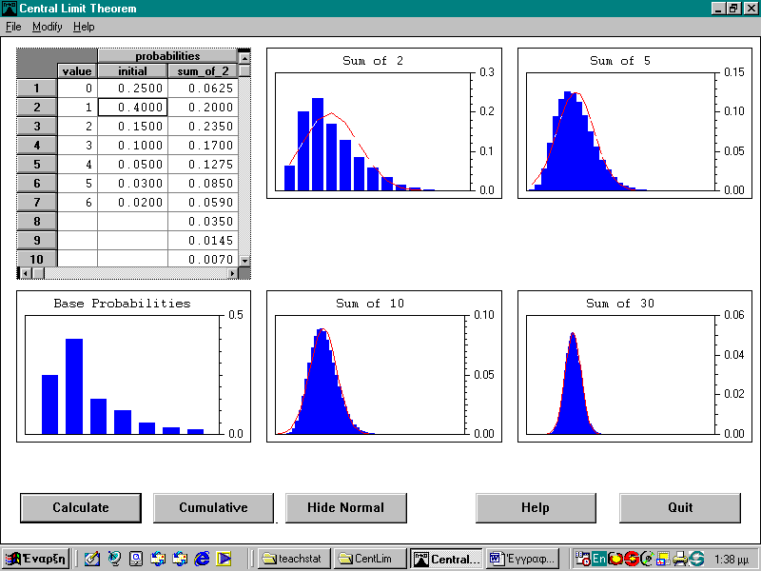
Δειγματοληπτικές κατανομές του αθροίσματος για Ν=2, Ν=5, Ν=10 και Ν=30
Τα δείγματα προέρχονται από πληθυσμιακή κατανομή έντονης θετικής λοξότητας

Slide 12
Δειγματοληπτική κατανομή μέσης τιμής και ΚΟΘ : Άσκηση 3
Η επίδοση των μαθητών Γ’ γυμνασίου σε ένα τυποποιημένο τεστ μαθηματικών (κλίμακα τιμών 0 έως 20) έχει μέση τιμή μ = 6,8 και τυπική απόκλιση σ = 3,65. Με τα δεδομένα αυτά, θα υπολογισθεί η πιθανότητα ενός δείγματος 36 μαθητών Γ’ γυμνασίου ενός να επιτύχει μέση τιμή μεγαλύτερη από 10 στο τεστ των Μαθηματικών.
Επειδή το δείγμα για το οποίο θέλουμε να εξάγουμε συμπεράσματα είναι «μεγάλο» αφού N = 36 > 30, η δειγματοληπτική κατανομή στην οποία ανήκει, σύμφωνα με ΚΟΘ, είναι κανονική.
Για τη μέση τιμή της δειγματοληπτικής κατανομής ισχύει:
και η τυπική της απόκλιση είναι:

Slide 13
Δειγματοληπτική κατανομή μέσης τιμής και ΚΟΘ : Άσκηση 3
Για να μπορέσουμε να βρούμε το ποσοστό των τιμών μιας κανονικής κατανομής που είναι μεγαλύτερες από μια δοσμένη τιμή, στην περίπτωσή μας 10, πρέπει να μετατρέψουμε τη τιμή αυτή σε τιμή z.
Στη συνέχεια ανατρέχοντας στον πίνακα της τυπικής κανονικής κατανομής (Πίνακας Β παραρτήματος) βρίσκουμε τη ζητούμενη πιθανότητα ως εξής :
Αναζητούμε την αναλογία των τιμών που ξεπερνούν την τιμή 5,25. Παρατηρούμε ότι η μεγαλύτερη τιμή στον πίνακα είναι η 5, στην οποία αντιστοιχεί η πιθανότητα 0,0000003.
Συμπεραίνουμε λοιπόν ότι, η πιθανότητα ενός δείγματος 36 μαθητών να έχει μέσο βαθμό πάνω από 10 στο τεστ μαθηματικών, είναι ασήμαντη, δηλαδή μικρότερη από 0,0000003 ή 3 στις 10.000.000 ή 0,00003%.

